Slide 1
ΧΗΜ-444. Εργαστήριο Φυσικοχημείας ΙΙ - Virtual Lab: Συντελεστής Ιξώδους Ροής
Τμήμα Χημείας: Εαρινό Εξάμηνο 3^{ου} Έτους (ΣΤ’ Εξάμηνο)
Διδάσκοντες: Δρ. Βασίλειος Παπαδημητρίου (Ε.Δι.Π.),ª Νικόλαος Στρατηγάκης (Ε.Δι.Π.)^{b}
Υπεύθυνος Εργαστηρίου: καθ. Γεώργιος Φρουδάκης
e-mail: ªbpapadim@uoc.gr, ^{b}stratign@uoc.gr, ^{c}frudakis@uoc.gr
Web Links: Unified and Communication Platform MS Teams
e-class (eilotas.chemistry.uoc.gr/eclass/)
Ηράκλειο, 2020

Slide 2
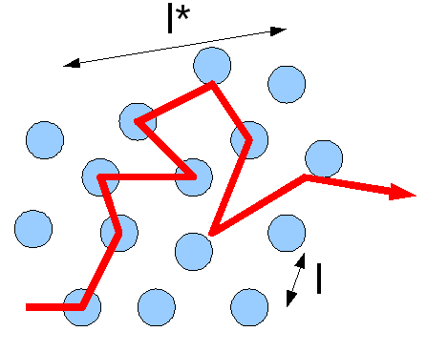
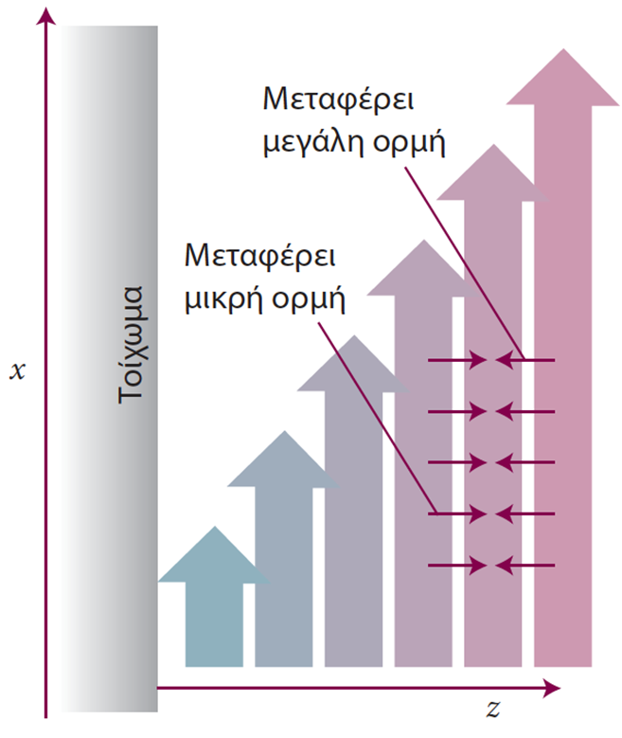
Δυναμικό Ιξώδες – Ιδιότητα Μεταφοράς Γραμμικής Ορμής
Συντελεστής Ιξώδους, n (Pa s)
$$J\left(px\right)=\frac{F}{A×dt}=−n \left({{du}_{x}}/{dz}\right)$$
Περιορισμός στην Ικανότητα Μεταφοράς Γραμμικής Ορμής
Ρευστού (Αέριο ή Υγρό) με Βαθμίδωση Ταχύτητας (du_{x}/dz)
Διαμοριακές Αλληλεπιδράσεις – Κατεύθυνση z
Κινητήριος Δύναμη: Διαφορά Ταχύτητας, u_{x}
Η μείωση της Ρευστότητας
σε μία κατεύθυνση , x, ενός Αερίου
ή Ενός Υγρού προέρχεται ως Αποτέλεσμα
των Δυνάμεων Συνοχής, z και στα Υγρά
μπορεί να Αντιστοιχισθεί
με την Τριβή
Αέριο
Όσο Ισχυρότερες οι Διαμοριακές Αλληλεπιδράσεις,
Τόσο Μεγαλύτερο το Ιξώδες και Μικρότερη η Ρευστότητα
Υγρό

Slide 3
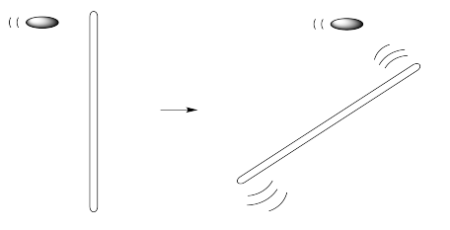
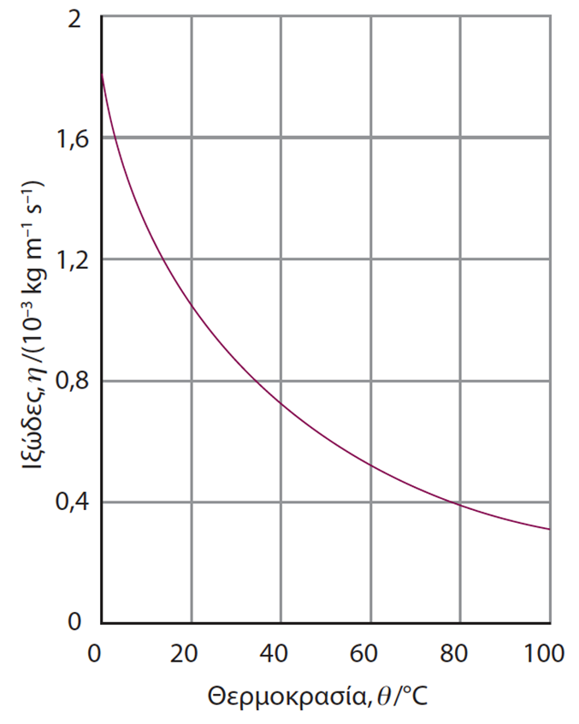
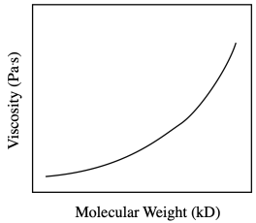
Εικονική Αναπαράσταση Ιξώδους και Εξάρτηση από Τ και ΜW
Υγρό – «Τριβή»
Μακρομόρια - Γεωμετρία
Υγρό, n(T)
Αέριο – Κρούσεις
Διασύνδεση Συντελεστών Διάχυσης και Ιξώδους
Υγρό, n(Μ)
Κινηματικό Ιξώδες
$$v=\frac{n}{ρ}$$
ρ: Πυκνότητα
$$n=n_{0}e^{{Ea}/{RT}}$$
Stokes – Einstein

Slide 4
Εξάρτηση Συντελεστή Ιξώδους από τη Θερμοκρασία n(T)
Arrhenius - Guzman
Eyring (1937) – Συχνότητα (v) Υπέρβασης ΔΕ_{u}
$$n=A×e^{\frac{E_{a}}{RT}}$$
Η Πιθανότητα να Μεταφερθεί
η Γραμμική Ορμή του Ρευστού
$$n=\frac{NkT}{v}{\left(\frac{d}{r}\right)}^{2}×e^{\frac{{ΔE}_{u}}{RT}}$$
Ν: Αριθμητική Πυκνότητα
d: Διαστρωματική Απόσταση
r: Διαμοριακή Απόσταση
Ο Παρανομαστής στο Εκθετικό Μέρος (RT)
Κανονικοποιεί την E_{a}, ως προς το Μέσο
Θερμικό Περιεχόμενο των Μορίων της Συλλογής
$$\underset{⇒}{v={kT}/h}n=Nh{\left(\frac{d}{r}\right)}^{2}×e^{\frac{{ΔE}_{u}}{RT}}$$
Υγρό σε Διαφορετικές Θερμοκρασίες
Κινητική Θεωρία Αερίων (ΚΘΑ)
Τ₁ < Τ₂
Υγρά, n(T)
Η Αύξηση της Θερμοκρασίας Οδηγεί σε Μείωση του Ιξώδους
Τ₁
Τ₂
Αέρια, n(T)
Η Αύξηση της Θερμοκρασίας Οδηγεί σε Αύξηση του Ιξώδους
↑ Τ ⇒ ↓ Συνεκτικότητας (↑ <r> και ↑ RT)

Slide 5
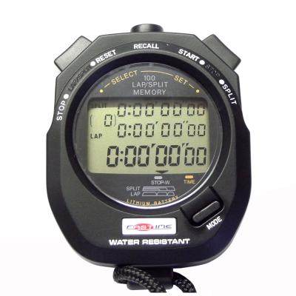
Πειραματική Διάταξη Ostwald - Höppler
Βαθμονομημένος Ζυγός
Θερμόμετρα
Σφαίρα
Χρονόμετρο Χειρός
Έξοδος Νερού
Τ₂
Τ₁
Είσοδος Νερού
(Θερμοστάτηση)
Τέλος Διαδρομής
Θέση Ισορροπίας
Η₂Ο
Κλίμακα Μετατόπισης Σφαίρας
0
Βαρίδια
Γλυκερόλη

Slide 6
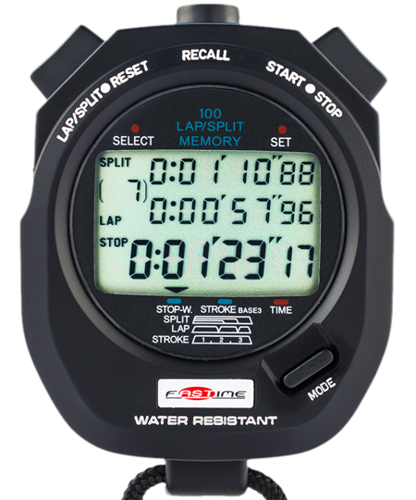
Πειραματική Διάταξη Ostwald - Höppler
Βαθμονομημένος Ζυγός
Θερμόμετρα
Σφαίρα
Ένα Εύκολο Πείραμα στο Σπίτι
Χρονόμετρο Χειρός
Έξοδος Νερού
Για την Επανάληψη της Μέτρησης
Τ₂
Τ₁
Είσοδος Νερού
(Θερμοστάτηση)
Τέλος Διαδρομής
Θέση Ισορροπίας
Η₂Ο
Κλίμακα Μετατόπισης Σφαίρας
Γλυκερόλη
0
Βαρίδια

Slide 7
Η Κίνηση της Σφαίρας κατά τη Μεταφορά Ορμής
Δρώσες Δυνάμεις στη Βυθιζόμενη Σφαίρα
Παράγοντες που Επηρεάζουν το Ιξώδες
Βάρος: Fg = m × g = ρ_{s} × V_{s} × g
$$η=F×G×t$$
Άνωση: F_{Α} = -ρ$\text{ℓ}$ × V_{s} × g
1. Θερμοκρασία: Αύξηση της Θερμοκρασίας
Επιφέρει Μείωση του Ιξώδους στα Υγρά και
Αύξηση στα Αέρια.
F: Συντελεστής Σφαίρας (m⁻¹ s⁻² )
G: m_{mot}– m_{eq} (g)
“Τριβή”: F_{T} = -K × u_{ορ} × η (Stokes)
K: Συντελεστής Μορφής Σώματος (Κ = 6πr για Σφαίρα)
2. Πίεση: Ελάχιστη Επίδραση στα Υγρά Κάτω
από το Κανονικό Σημείο Ζέσης ΑΛΛΑ Αύξηση
Του Ιξώδους στα Αέρια.
F_{A}
F_{T}
u(t) (cm s⁻¹)
u_{ορ}= S / t
3. Πολικότητα: Αύξηση της Πολικότητας των
Μορίων Επιφέρει Ενίσχυση των Διαμοριακών
Αλληλεπιδράσεων και Αύξηση του Ιξώδους.
4. Μοριακό Βάρος: Αυξημένη Μοριακή Μάζα
Αυξάνει το Πλήθος των Δυνάμεων Συνοχής και
Αυξάνει το Ιξώδες.
F_{g}
$$u\left(t\right)=u_{ορ}(1−e^{t/b})$$
t(s)
$$m\frac{du}{dt}=F_{g}−F_{A}−F_{T}$$
$$\underset{⇒}{u_{ορ}=ct}$$
$$η=\frac{2}{9}r^{2}\frac{(ρ_{s}−ρ_{\text{ℓ}})}{u_{ορ}}g$$
Εξάρτηση του Ιξώδους από τη Θερμοκρασία
Για Διαφορετικά Ρευστά (Ελαιόλαδο - Γλυκερίνη)
$$V_{s}=\frac{4}{3}πr^{3}$$

Slide 8
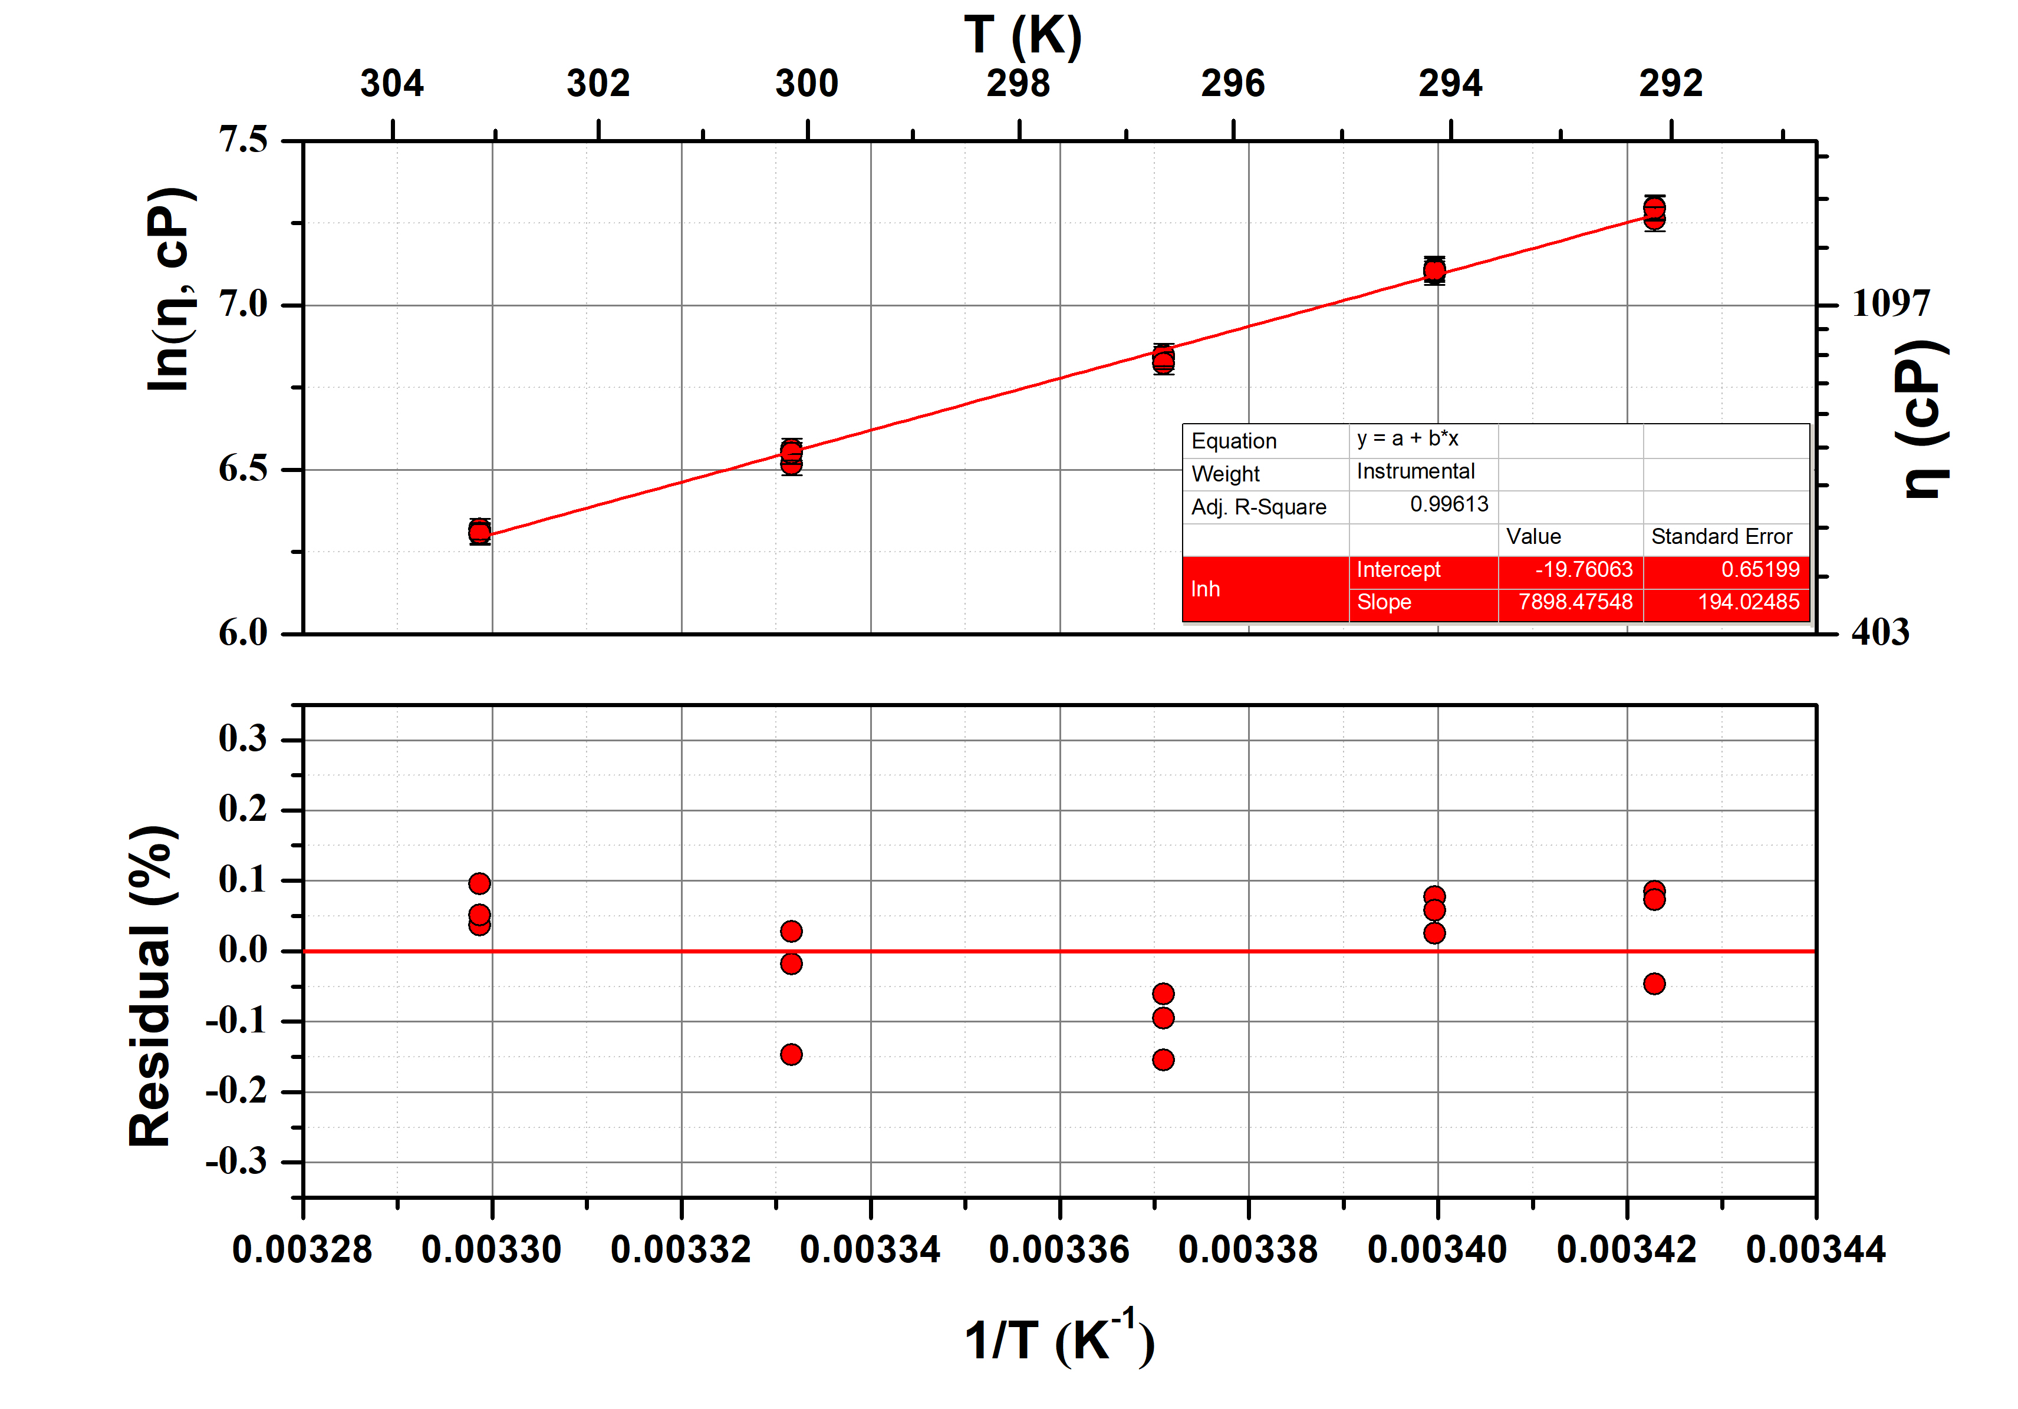
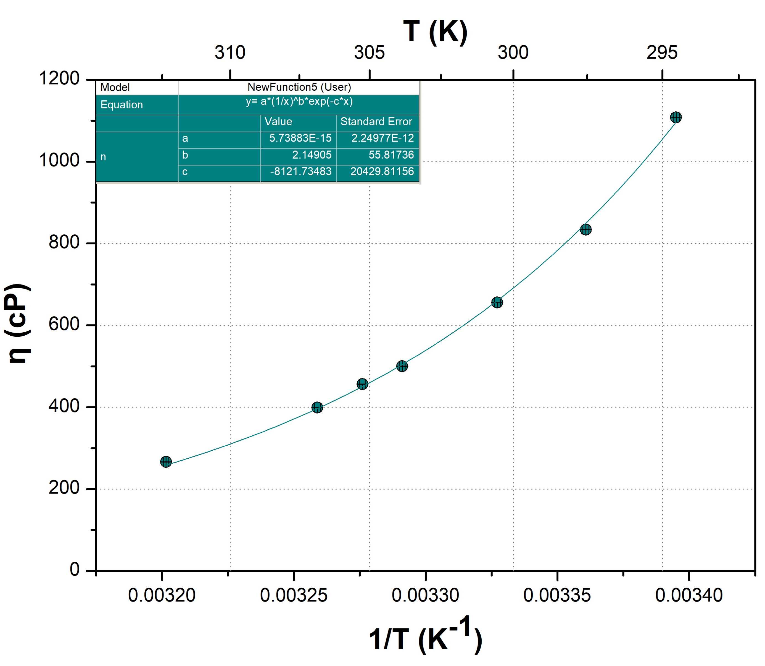
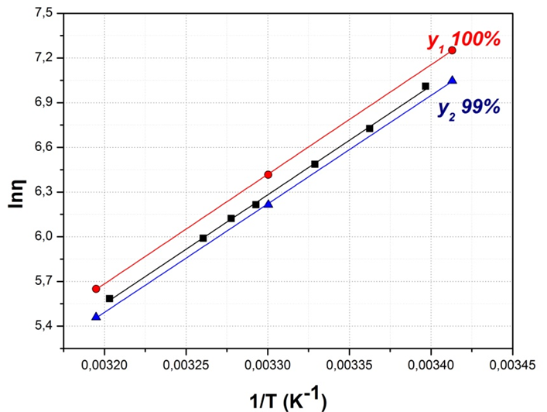
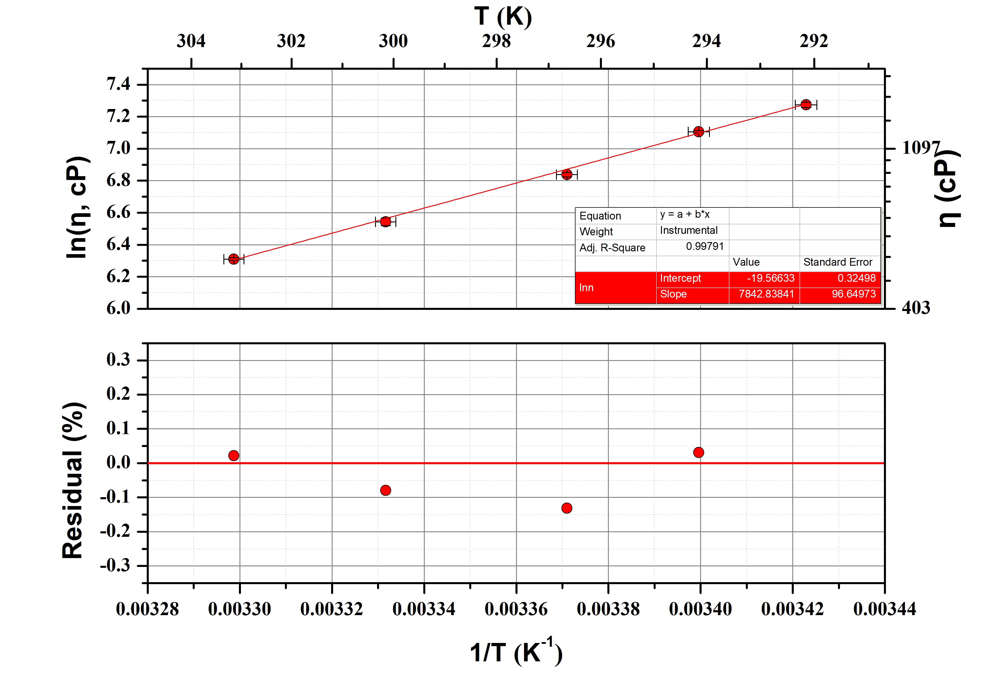
Προσδιορισμός Συντελεστή Ιξώδους – Virtual Lab: Ανάλυση Δεδομένων
Σφάλματα και Αποτίμηση Μετρήσεων
1. Θερμοκρασία Γλυκερόλης: Πώς και πού
Ρυθμίζεται και Καταγράφεται η θερμοκρασία.
2. Καθαρότητα Γλυκερόλης: Δύνανται να Επηρεάζουν οι Προσμίξεις την Τιμή του n; (Deviation Plot)
3. Μηχανικό Σύστημα Ζυγού: Ενδέχεται να Προσαυξάνει την Αντίσταση;
4. Θερμοκρασία και Πίεση Εργαστηρίου: Επιδρούν στις Μετρήσεις του n;
5. Οι Συνδέσεις Κυκλοφορητή με το Ιξωδόμετρο: Εισάγουν Σφάλμα στην Τ του Πειράματος;
6. Βέλτιστες Συνθήκες Μέτρησης n: Επιδρούν Υψηλές ή Χαμηλές Θερμοκρασίες και Γιατί.

